Slide 1



Slide 2


感染性休克

Slide 3

● 病例简介
摘要
1.独特性：移植复发
2.背景：急性髓系白血病 盲肠菌 铜绿假单胞镰刀菌

Slide 4
● 患者基础信息
1.人口学信息：43岁 男 个体经营 广东省东莞市 瑞和雅苑1245
2.主诉：急性髓系白血病 行异基因造血干细胞治疗
3.既往史：移植失败 行第二次移植

Slide 5
● 入院后检查
1.体格检查：
体温36.6 P 88 R19 BP 112/82 发育正常 营养良好 肺听诊未见异常 肝脾肋下未触及
2.辅助检查：
X关片 b超

Slide 6
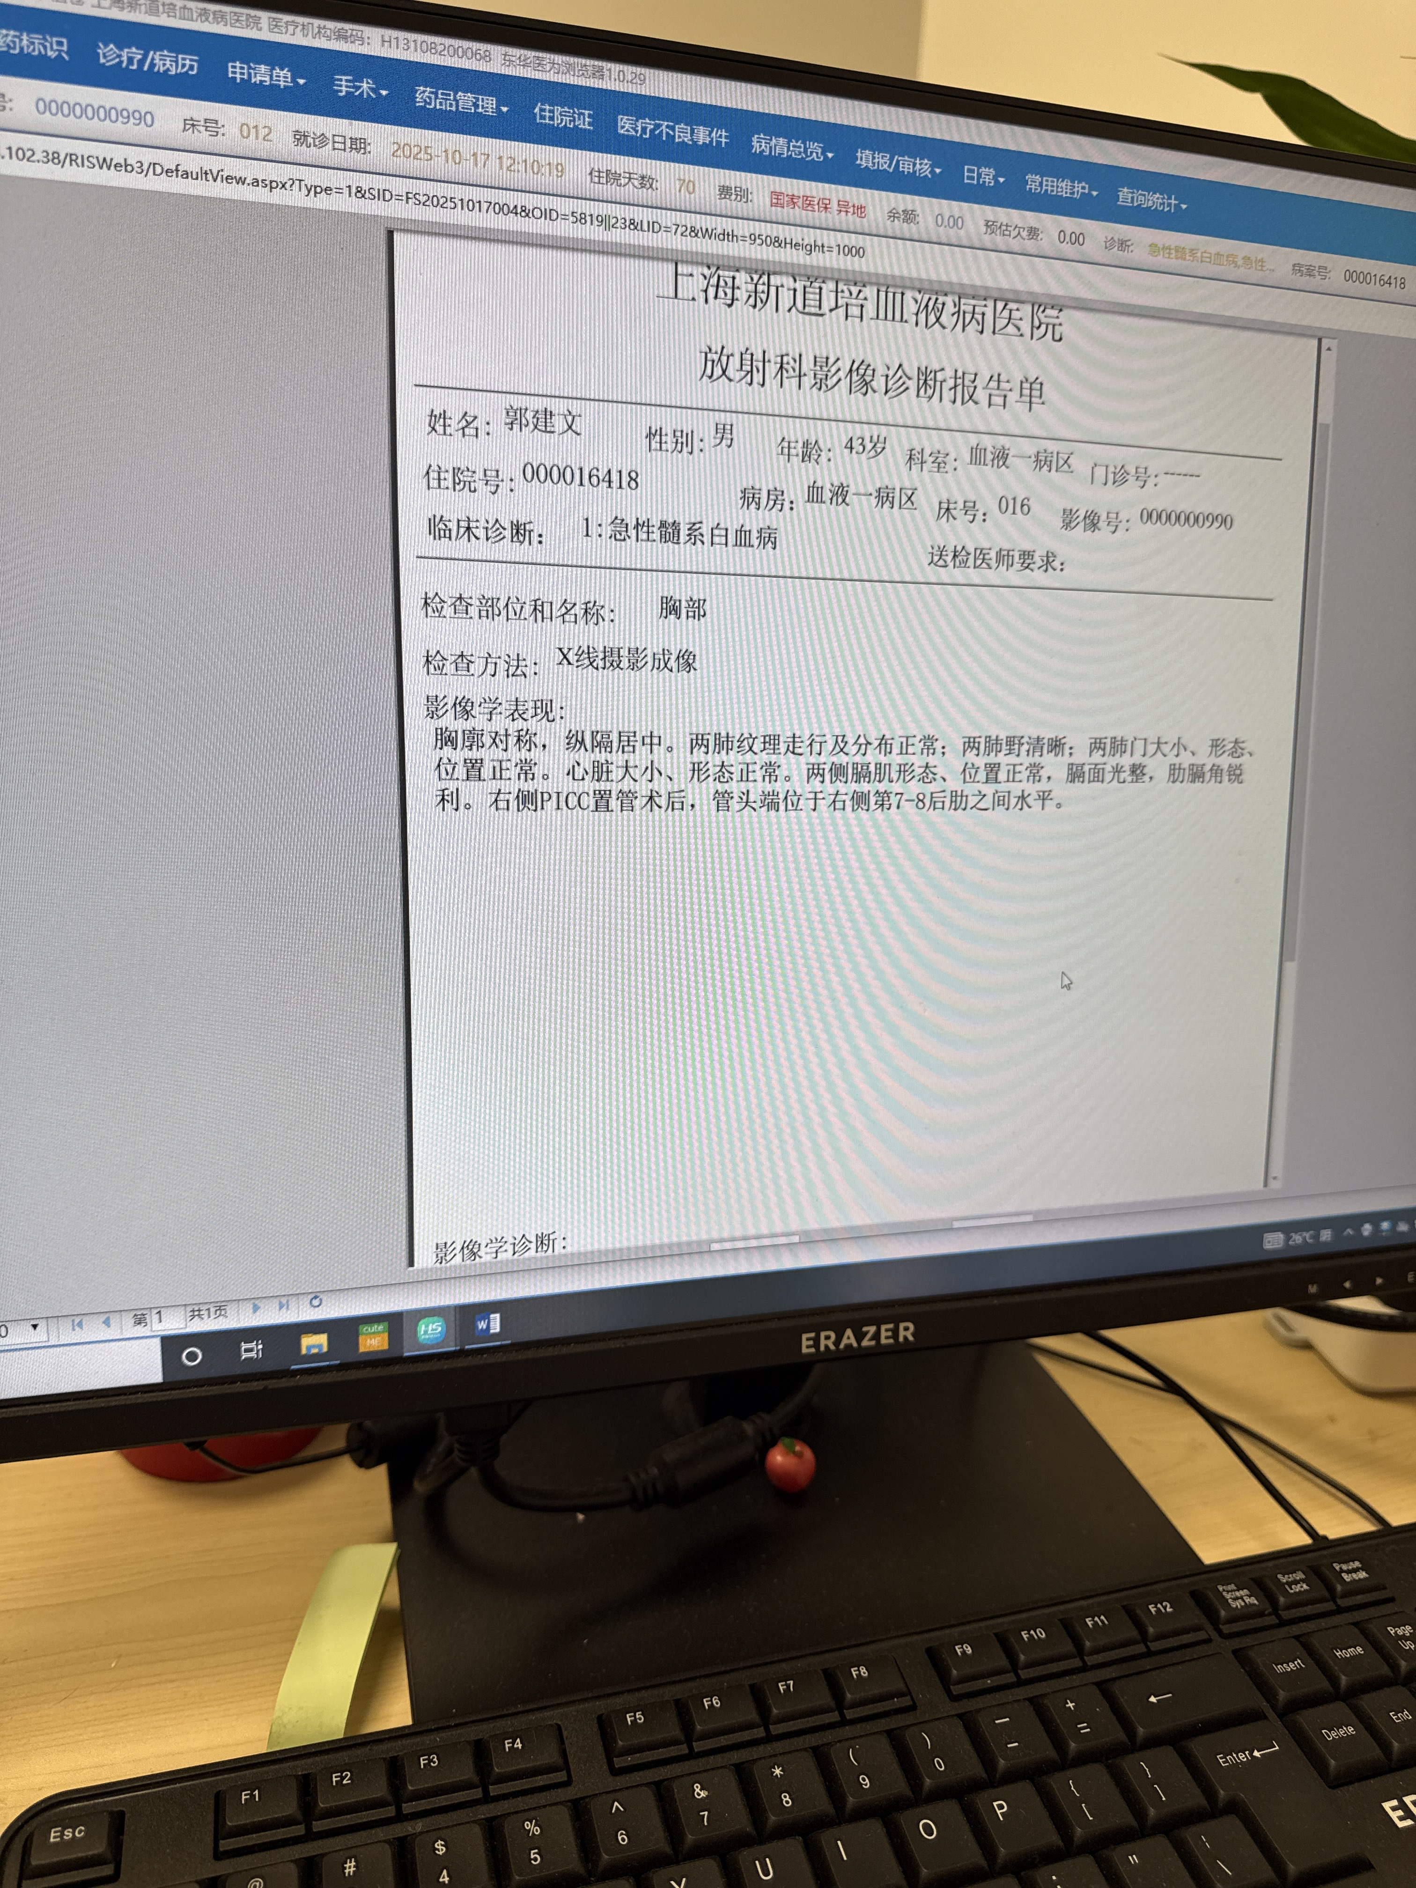
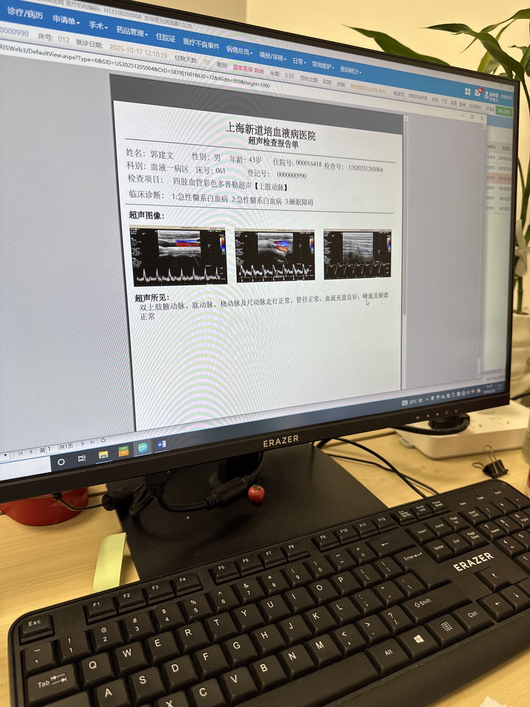
● 入院后检查
3.影像学检查：

Slide 7
● 诊断评估
诊断评估
1.初步诊断：急性髓系白血病、菌血症
2.诊断依据：骨髓流式MRD，ngs
3.鉴别诊断：无需鉴别

Slide 8
● 治疗过程
1.药物：依拉环啊素 思福妥 氨曲南
2.手术：12/19日

Slide 9
● 治疗过程
3.微生物/病理结果：镰刀菌 铜绿假单胞菌 盲肠菌
4.方案调整：加依拉环素使用15d，二线治疗，100mgbid
5.指标追踪：ngs转阴 镰刀菌转阴

Slide 10
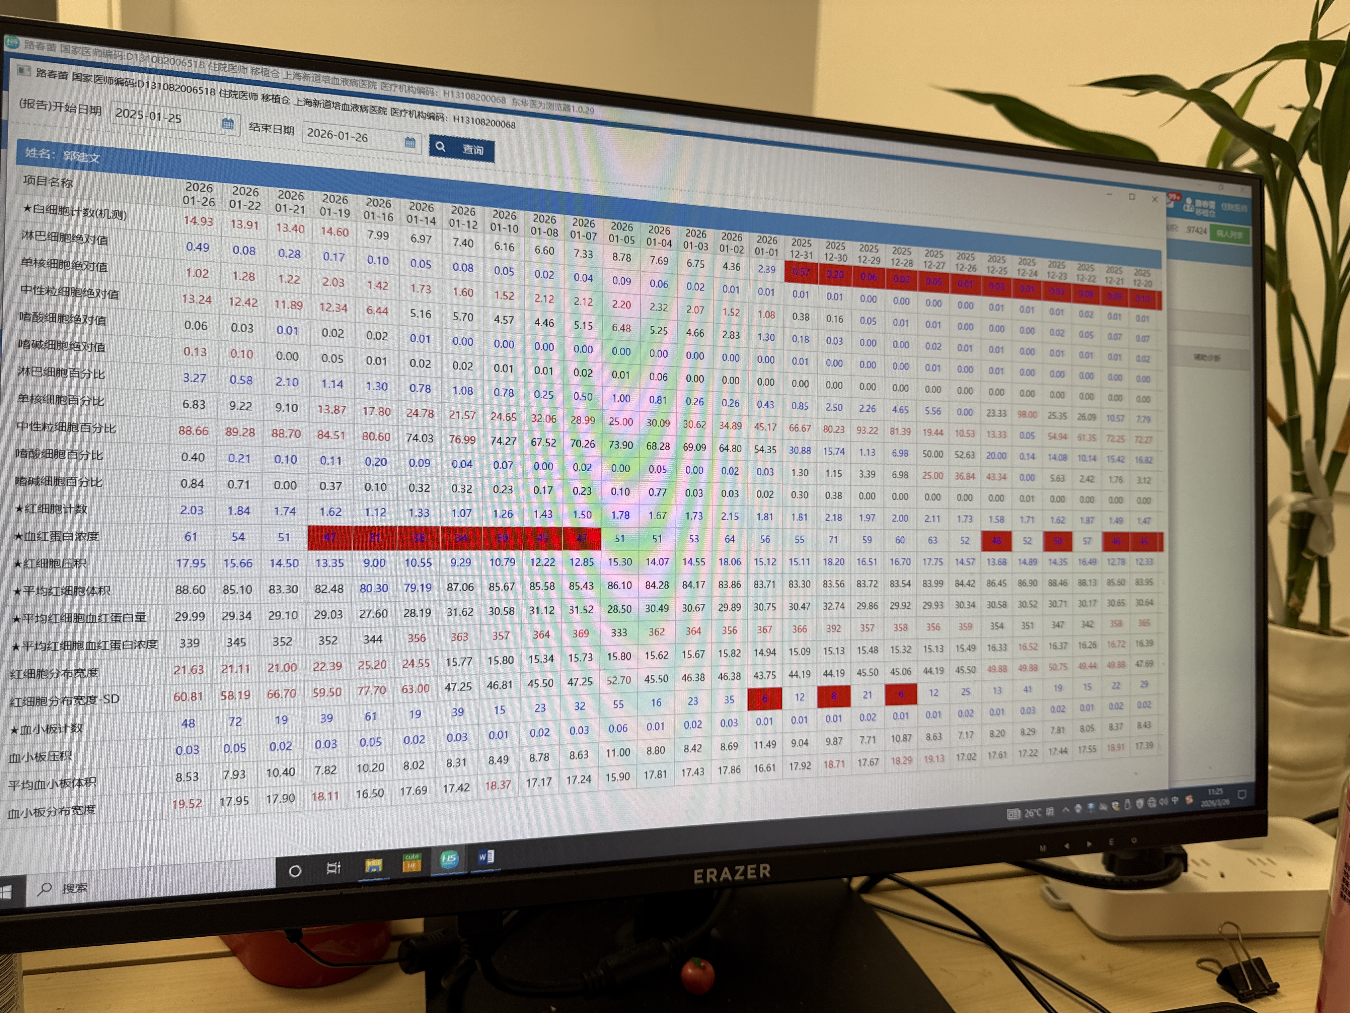
● 治疗过程
3.时间轴记录:(折线图)

Slide 11

● 诊疗体会
1.疗效评价：依拉环素对肝肾功能影响小 患者可以耐受
2.局限性：必须联合用药n
3.结论：ngs转阴 镰刀菌转阴

Slide 12
感谢观看
敬请指导

